Slide 1

Riscos, Privacidade e Segurança online
Gustavo Neves
Your Logo

Slide 2

Objectivos
Riscos, Privacidade e Segurança online
1
Conhecer os principais riscos para a nossa privacidade na WWW – em particular nas redes sociais
2
Identificar as principais ameaças aos mais jovens
✓
3
Aprender formas de nos protegermos e aos nossos filhos no mundo digital

Slide 3
“Não é a mais forte das espécies que sobrevive, nem a mais inteligente, mas aquela que melhor se adapta à mudança”
Charles Darwin, naturalista (1809-1882)

Slide 4
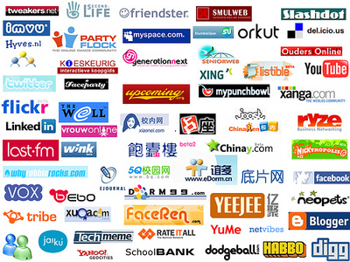
Muitas redes...

Slide 5
Quanto já sabem acerca de nós?
Em Maio de 2007 o Facebook armazenava mais de 1.7 biliões de imagens de utilizadores
Este número aumenta em 60 milhões a cada semana
Cerca de 150.000.000 de pessoas em todo o mundo utilizam o Facebook
Metade utiliza-o todos os dias

Slide 6


Informação que nos identifica
Nome
Correio electrónico
Telefone
Morada
Fotografia
Do próprio
Da família
Do lugar onde vive
Sítios que frequentamos
Nºs de cartões (crédito, BI, SS, NIF)

Slide 7
E que mal faz?
Cada peça de informação que fornecemos aumenta o risco a que estamos sujeitos
A informação é poder
O poder nas mãos erradas pode servir para:
Perseguir
Ameaçar
Chantagear
Roubar
Incomodar
Sabotar
Notes:
“Uma vez que a informação chega à Internet, nunca mais de lá sai”
“THINK BEFORE YOU POST”
“Não ponham nada na Internet que não estivessem dispostos a estampar numa T-SHIRT e andar com ela pela rua”

Slide 8
O Facebook
Statement of Rights and Responsibilities
This Statement of Rights and Responsibilities ("Statement") derives from the Facebook Principles, and governs our relationship with users and others who interact with Facebook. By using or accessing Facebook, you agree to this Statement.
Privacy Your privacy is very important to us. We designed our Privacy Policy to make important disclosures about how you can use Facebook to share with others and how we collect and can use your content and information. We encourage you to read the Privacy Policy, and to use it to help make informed decisions.
Sharing Your Content and Information You own all of the content and information you post on Facebook, and you can control how it is shared through your privacy and application settings. In addition:
For content that is covered by intellectual property rights, like photos and videos ("IP content"), you specifically give us the following permission, subject to your privacy andapplication settings: you grant us a non-exclusive, transferable, sub-licensable, royalty-free, worldwide license to use any IP content that you post on or in connection with Facebook ("IP License"). This IP License ends when you delete your IP content or your account unless your content has been shared with others, and they have not deleted it.
When you delete IP content, it is deleted in a manner similar to emptying the recycle bin on a computer. However, you understand that removed content may persist in backup copies for a reasonable period of time (but will not be available to others).

Slide 9
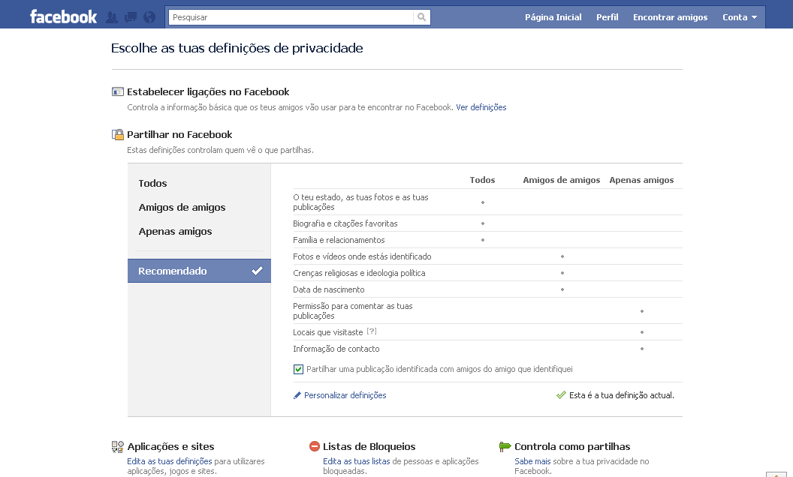

Slide 10
Um perigo especial dirigido aos mais novos
Predadores online
‘Grooming’
Tentam ganhar a confiança de menores através de manipulação e reforço positivo
“O predador sexual é sempre a pessoa mais simpática que uma criança encontra online”
A intenção é levar o jovem ao contacto ‘offline’ e daí à prática de relações sexuais
Notes:
Jovens adolescentes têm desejos de libertação em relação à autoridade dos pais
Mas são também inexperientes e ingénuos em relação às intenções de alguns adultos…
Os predadores sexuais aproveitam-se destas características…
“pois, eu sei que os teus pais não te compreendem e a culpa é deles”
“comigo tens sempre um amigo com que podes contar para te ouvir”
“sempre que quiseres falar, podes ligar-me... Tens aqui o meu nº de telemovel. Se quiseres, podes dar-me o teu”
“se precisares de alguma coisa, diz-me e eu ajudo-te”
Caso da Linha Alerta – video gravado através do MSN

Slide 11
Qual a “técnica” usual?
O predador aborda o jovem através de salas de chat ou instant-messenger
Ao longo do tempo – semanas ou meses – tenta obter o máximo de informação pessoal sobre o menor
Depois, utiliza essa informação para seduzi-la, conquistando a sua confiança, sempre com abundantes elogios para criar laços emocionais
À medida que o jovem vai cedendo, as conversas tornam-se cada vez mais pessoais e íntimas

Slide 12
E se facilitamos...
Na posse da informação “certa”, um predador pode abordar um menor offline... Até sem necessitar da fase de grooming
Se lhe damos informação que leva à obtenção de uma morada, o contacto torna-se provável

Slide 13
http://www.youtube.com/watch?v=u__4w3FYHLE

Slide 14
Como nos protegermos?
Adultos (e não só...)
Ter alguns cuidados na utilização das ferramentas online, em particular:
Com os dados pessoais que se colocam nos vários serviços web (fotos, nome, email, moradas, escola, turma, etc...,)
Com quem partilham os vossos dados (“amigos” das redes sociais),

Slide 15
Como nos protegermos?
Adultos (e não só...)
Certifiquem-se que não estão a divulgar informações que não pretendem na web:
Desliguem-se dos serviços e consultem os vossos perfis públicos
Pesquisem-se na Internet:
Usando o vosso nome ou email

Slide 16
Como nos protegermos?
Crianças e jovens
Manter-se sempre perto da criança quando ela está online
Ter sempre o computador num espaço comum
Conversar com os filhos sobre “ética online”
Limitar o tempo que as crianças passam online
Fazê-los perceber que, uma vez que a informação chega à Internet, fica lá para sempre
Estabelecer limitações para o uso do telemóvel
Educá-los no sentido de não divulgarem informação que os identifique

Slide 17
Conclusões
A Internet é um Mundo de oportunidades, mas tal como o Mundo “real”, tem perigos
Conhecendo os perigos, já estamos a precaver-nos
O maior perigo é não navegar – mas navegar sempre com segurança
Os jovens devem ser educados desde cedo também sobre o mundo “virtual”

Slide 18

Obrigado!

